Slide 1
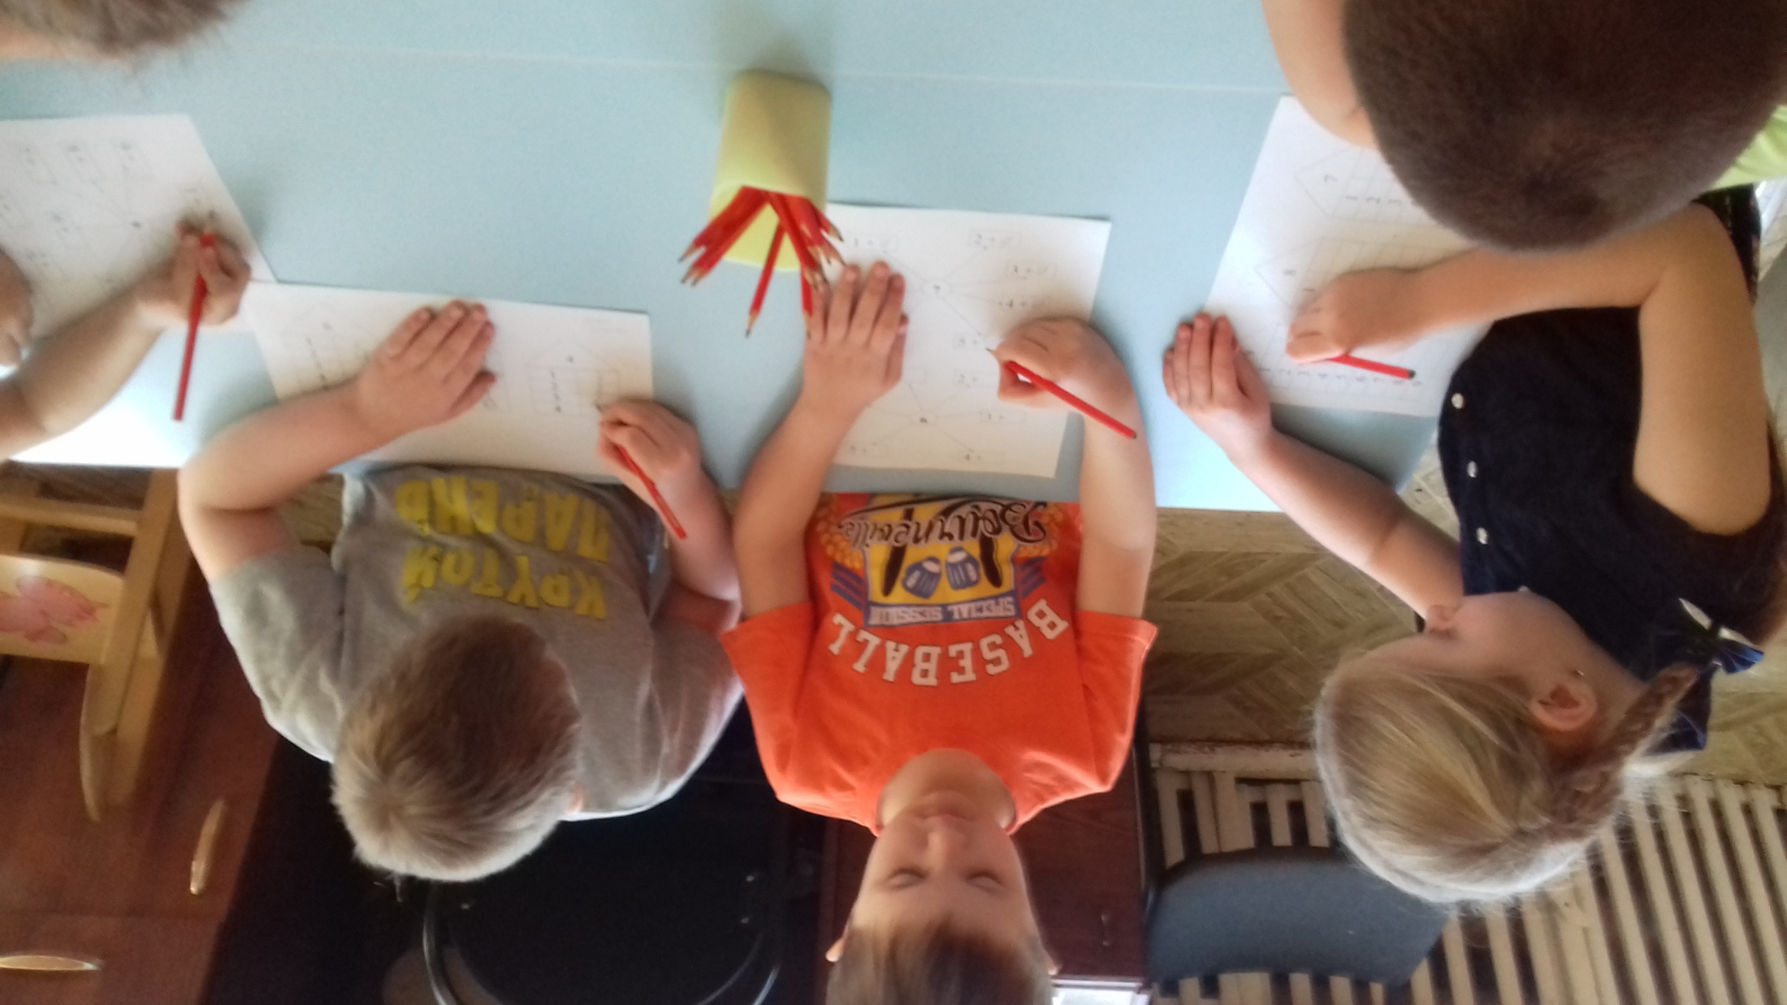
«Групповая технология обучения в ДОУ»
Подготовила: воспитатель
МДОУ «Детский сад №30»
Мосина И.Н.
Щекино, 2020 г.

Slide 2
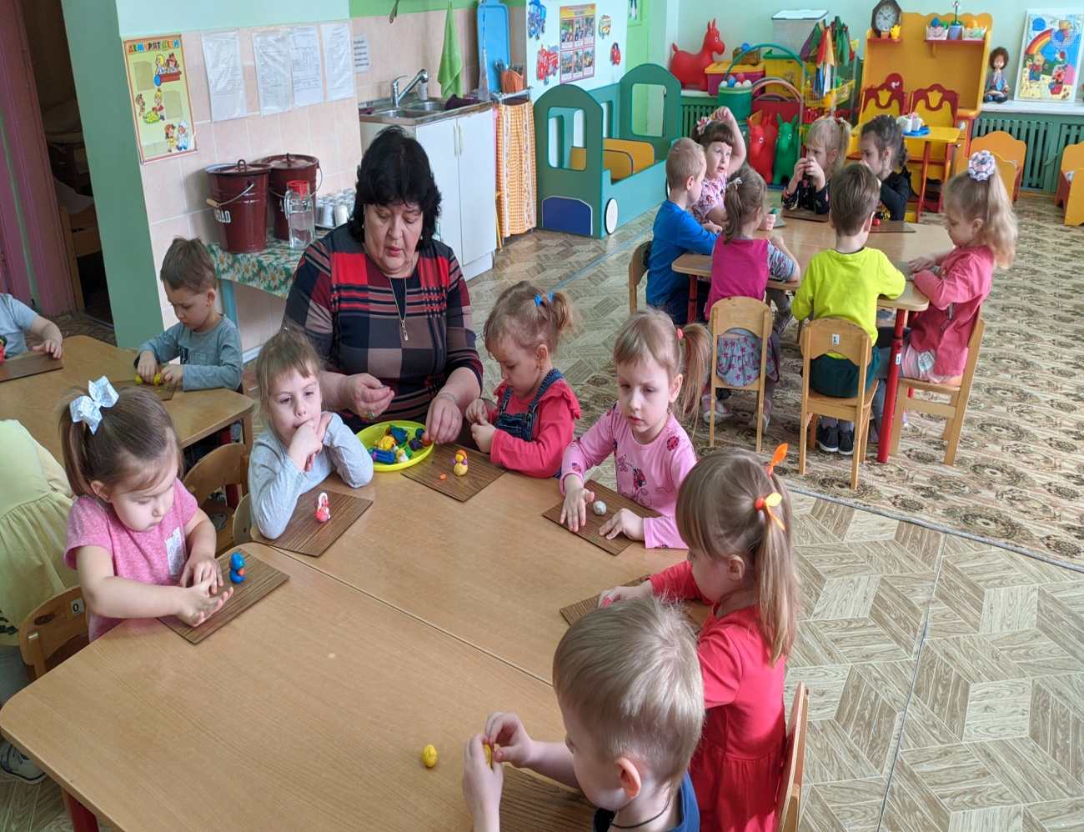
Ребёнок – это деятель. Через действия он получает знания, набирает опыт, формирует своё отношение к происходящему. Действуя всё более уверенно, каждый ребёнок получает свой жизненный опыт, обусловленный социальной ситуацией, возрастными возможностями, интересами и потребностями, мироощущением и формирующимся мировоззрением. Личный опыт каждого уникален и интересен. В этом смысле групповой сбор в детском саду – время и место обмена опытом, применения знаний, планирования практических действий, осмысления и оценки результатов, себя самого и других по их словам и делам. Иными словами, групповой сбор – это время и место естественного формирования и проявления ключевых компетентностей.

Slide 3
При правильной реализации технологии группового сбора должна получиться модель детского сада,  где взаимодействие взрослых с детьми строится не только на поглаживании и ласке, но и на признании права ребенка на самостоятельность, самоопределение и саморазвитие;  где работа с детьми обеспечивает индивидуализацию образования;  где родители являются непосредственными равноправными и равноправными ответственными участниками образовательного процесса;  где руководитель и другие сотрудники в равной степени заинтересованы и включены в достижение качества образования, удовлетворения потребностей детей и родителей, информирование сообщества о достижениях детей и сотрудников детского сада.

Slide 4
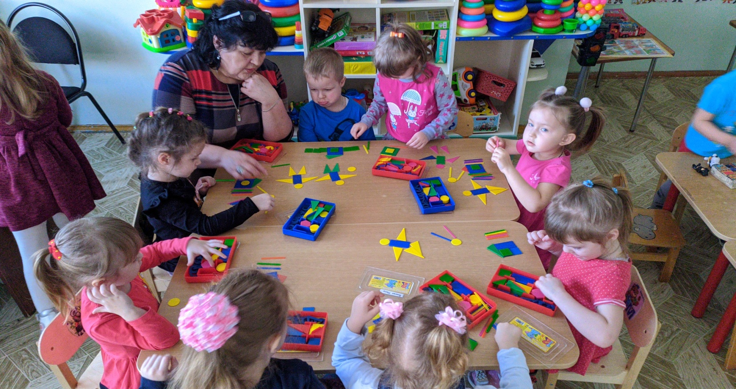
В самом широком понимании утренний сбор группы предназначен для того, чтобы обеспечить возможность конструктивного, познавательно-делового развития детей в ситуации естественного социальноэмоционального общения со сверстниками и взрослыми, для формирования навыков понимания себя и других, согласования целенаправленной деятельности всей группы и каждого в отдельности.

Slide 5
Любая педагогическая деятельность начинается с определения её целей и задач. Педагогические задачи формулируются исходя из общего смысла группового сбора:  создать положительный эмоциональный настрой на весь день – «задать тон»;  обеспечить условия для межличностного и познавательно-делового общения детей и взрослых;  активизировать навыки детей, касающиеся коммуникации, планирования и организации собственной деятельности;  выбрать совместно с детьми тему нового проекта;  разработать план реализации нового проекта;  подвести итоги проекта;  развивать эмпатию;  прививать навыки культуры общения (приветствия, комплименты и т. п.);  учить: – формулировать суждения, аргументировать высказывания, отстаивать свою точку зрения; – выбирать из личного опыта наиболее значимые, интересные события, рассказывать о них кратко, но последовательно и логично; – внимательно слушать, проявлять конструктивное отношение к высказываниям других; – объяснять словами своё эмоциональное состояние и корректировать его; – делать выбор; – планировать собственную деятельность;  поддерживать стремление договариваться о совместной деятельно-

Slide 6
Важно помнить, что групповой сбор – это не занятие, поэтому участие в нём конкретного ребёнка не вменяется ему в обязанность, а предоставляет возможность приятного, эмоционально и познавательно насыщенного общения со сверстниками и взрослыми; позволяет вместе с другими мечтать и претворять мечты в реальность, учиться управлять собой, своим временем, своим учением, даёт возможность руководить другими (по согласованию), влиять на текущие события и формировать будущие. Ребёнок вправе самостоятельно принять решение: продолжить начатую до утреннего группового сбора работу или игру или принять участие в групповом сборе; включиться в него сразу или когда он сам будет готов это сделать, разумеется, если такое поведение не нарушает сложившуюся к этому моменту общую атмосферу или логику обсуждения какого-либо вопроса. Ребёнку не запрещается включение в групповой сбор с опозданием. Ему лишь дают понять, что если он хочет быть вместе с другими, хочет вместе играть, петь, Например (для малышей):  учиться делать выбор и принимать решения (я хочу рисовать, играть);  учиться ставить цель (я буду строить дом);  учиться определять словами свои чувства, желания (мне весело, я обиделся, я хочу отдохнуть);  учиться говорить предложениями;  учиться различать и называть признаки предметов (цвет, форма, величина, пространственное положение);  учиться устанавливать и поддерживать отношения с разными людьми (младшими, сверстниками, старшими, взрослыми). 14 радоваться, влиять на события, следует рационально планировать свои Действия, учиться управлять своим временем и поведением. В групповом сборе для ребенка раскрывается ряд возможностей: возможность для общения, возможность для проявления самостоятельности, самоорганизации, возможность свободы и ответственности, возможность для сотрудничества.

Slide 7
Определяя роль взрослых, мы имели в виду взрослых в целом, так как традиционно в работе группового сбора принимают участие младший воспитатель или ассистент воспитателя, родители, специалисты, гости группы (несколько взрослых, два-три). Их количество связано как с ценностными основами взаимодействия и сотрудничества (дети могут услышать разные мнения по одному и тому же вопросу, сделать выбор в пользу того или другого взрослого и т. п.), так и с методическими особенностями этой формы работы (один взрослый ведёт диалог, а второй записывает идеи детей во время планирования). Роль взрослых (воспитателя, родителей и др.) в групповом сборе заключается в том, чтобы: • обеспечить комфортное и конструктивно-деловое участие всех детей в общем разговоре, игре, планировании; • установить и удерживать культурную рамку (помогать детям осваивать сообразные культуре и ситуации стили поведения и общения, культуру ведения диалога и монолога); • демонстрировать своё собственное педагогическое и личностное отношение к высказываниям и идеям детей, не навязывая его; • стимулировать и поддерживать инициативы детей относительно выбора тем, содержания, материалов, форм и способов действий; • предлагать детям свои идеи по содержанию, видам деятельности, заинтересовывать детей и тем самым решать образовательные задачи на том материале, который актуален для них; • помогать ребятам выбирать и планировать работу; • оказывать поддержку всем детям, в том числе и имеющим особые образовательные потребности.

Slide 8
